Slide 1
ТЕАТР

Slide 3
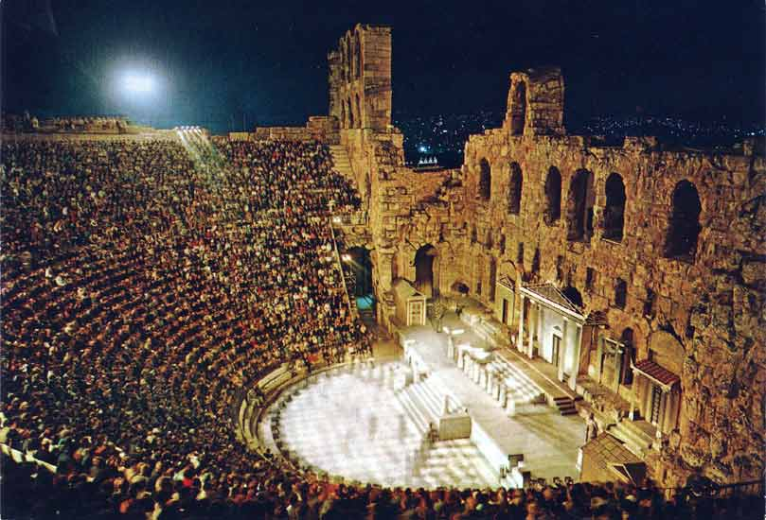
Древнегреческий театр родился из мистерий, посвященных богам — покровителям земледелия, в первую очередь Дионису: в ходе посвящённых ему празднеств хор «сатиров», одетых в козлиные шкуры, распевал песни (диферамбов),

Slide 5
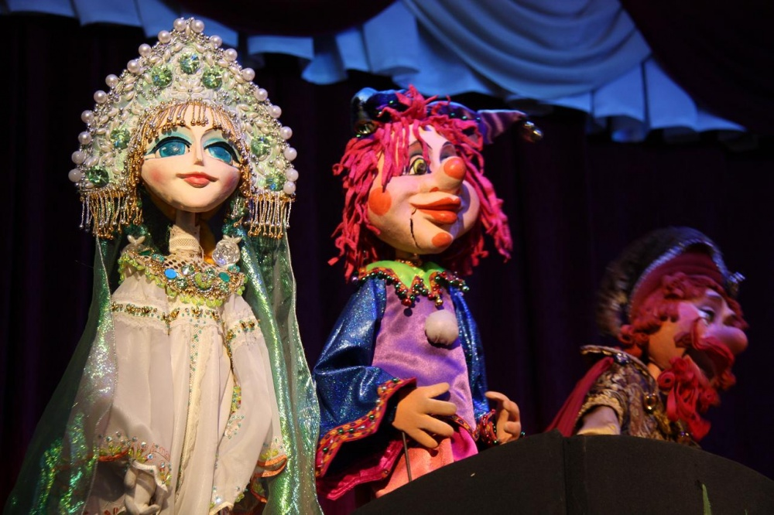
Кукольный театр - кукольное искусство эстрады и художественные кукольные программы телевидения. В спектаклях театра кукол Куклы-актёры обычно управляются и приводятся в движение людьми, актёрами-кукловодами, а иногда автоматическими механическими устройствами.

Slide 6
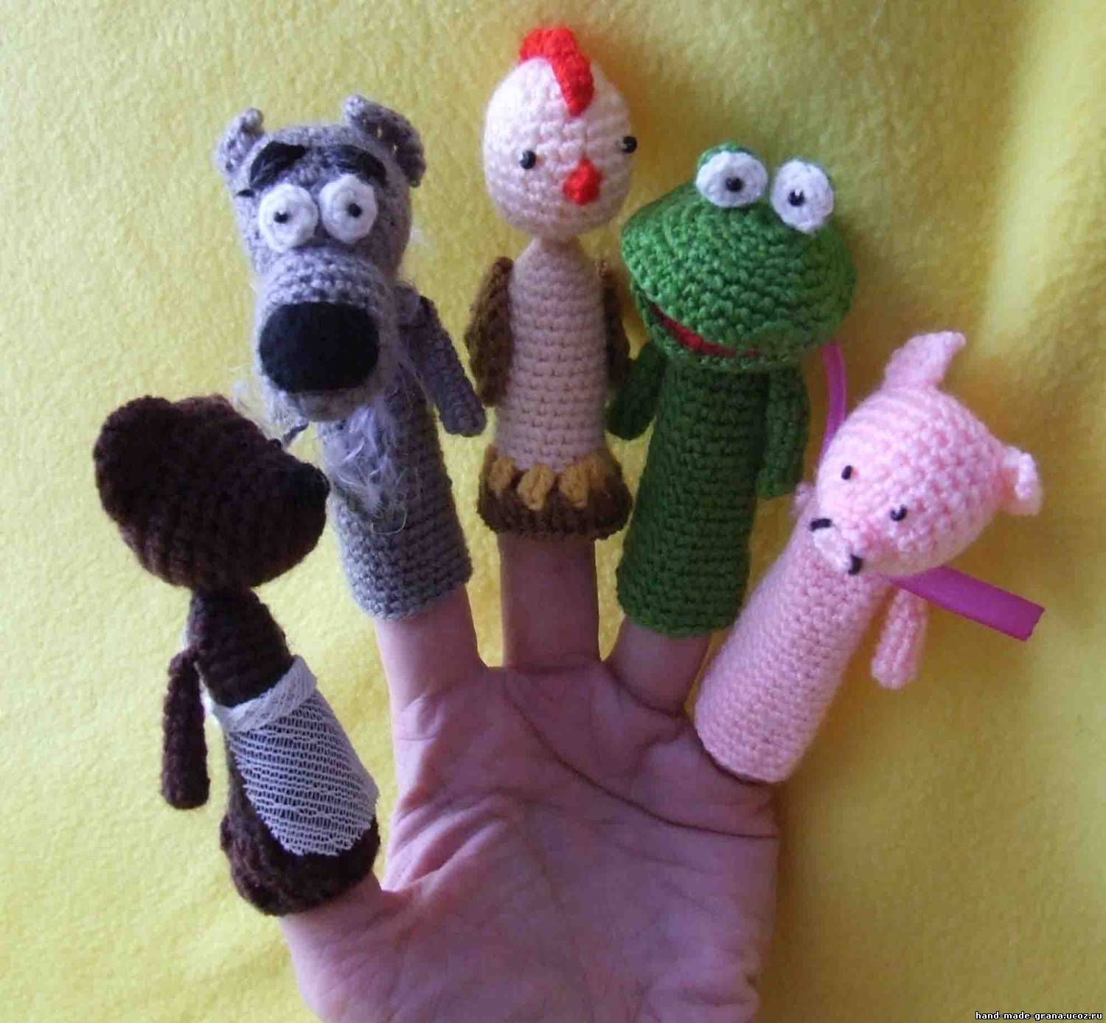
ПАЛЬЧИКОВЫЙ ТЕАТР

Slide 8
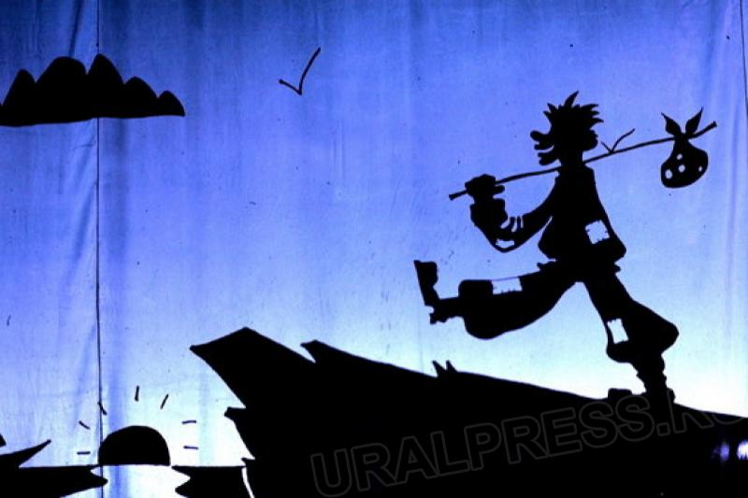
Театр теней использует большой полупрозрачный экран и плоские цветные марионетки, управляемые на тонких палочках. Марионетки прислоняются к экрану сзади и становятся видны.

Slide 9
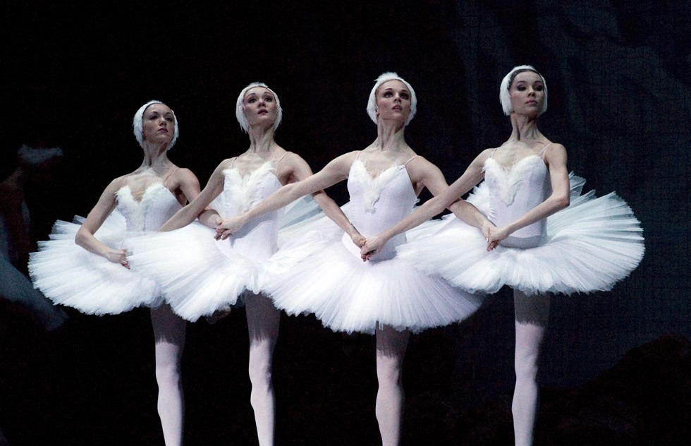
Балет — вид сценического искусства; спектакль, содержание которого воплощается в музыкально-хореографических образах.

Slide 10
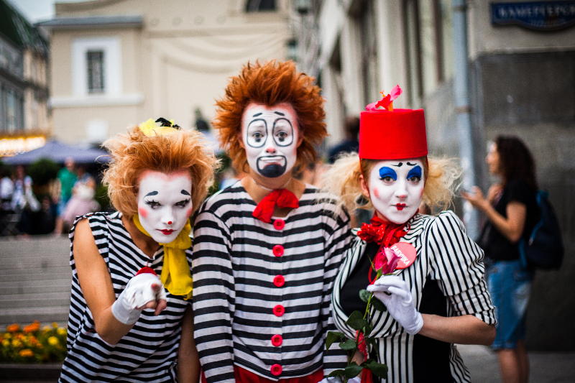
Пантомима — искусство создания художественного образа с помощью мимики и пластики человеческого тела, без использования слов.

Slide 11
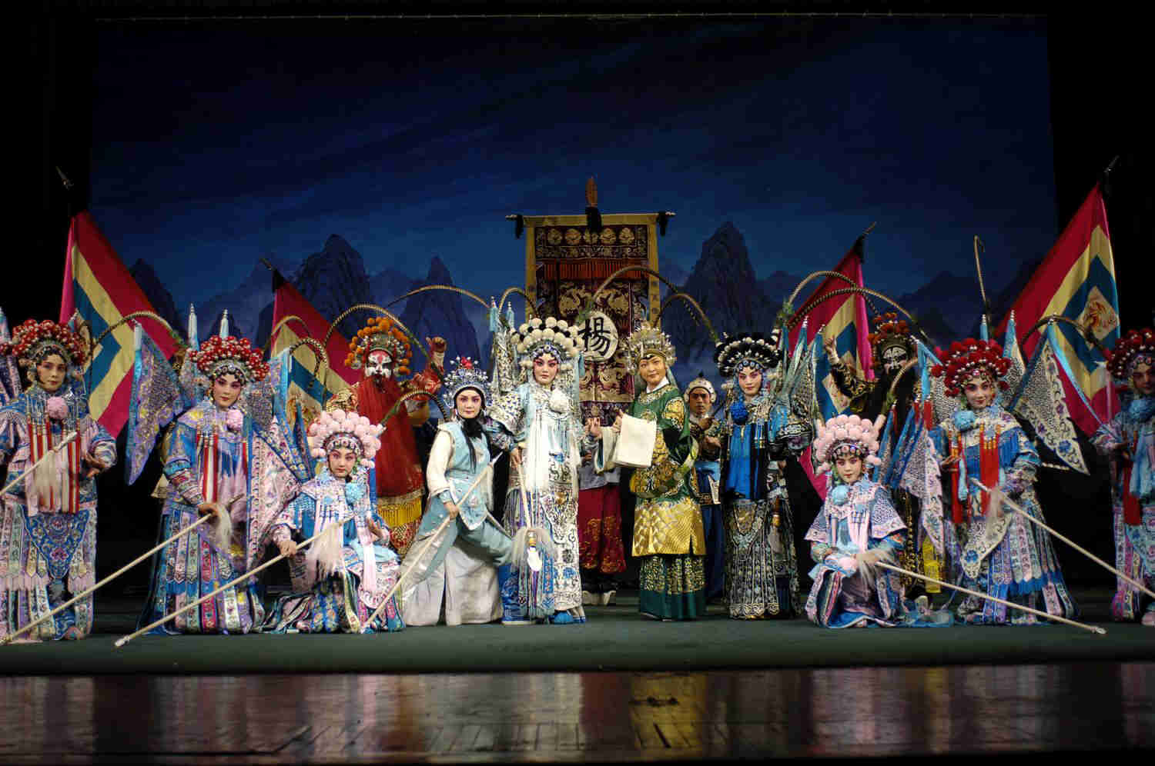
Опера — вид театрального искусства, в котором драматическое действие тесно слито с вокалом и оркестровой музыкой; в опере нередко присутствует и танец.

Slide 12
